Slide 1
SENSÖRLER VE TRANSDÜSERLER

Slide 2
İnsanlar çevrelerindeki değişiklikleri duyu organları vasıtası ile algılarlar ve buna bağlı olarak da hareket ederler. Buna örnekler verecek olursak üşüdüğümüzde ısıtıcıyı açarız veya ortam karanlık olduğunda ışığı açarız. Bu işleri bizim yerimize yapacak cihazlar olsa ne güzel olurdu diye düşündüğümüz olmuştur. İşte tüm bu fiziksel ortam değişikliklerini (ısı, ışık, basınç, ses, vb.) bizim yerimize algılayan cihazlara “sensör”, algıladığı bilgiyi elektrik enerjisine çeviren cihazlara transdüser denir. Sensörlerden alınan veriler elektrik sinyaline dönüştürüldükten sonra elektronik devreler tarafından yorumlanarak mekanik aletlere kumanda edilebilir. Bu sayede hem günlük hayatımızı hem de endüstriyel üretim süreçlerini çok daha kolaylaştırmış oluruz.

Slide 3
Çeşitleri
Ortamda oluşan fiziksel bir değişiklikten dolayı mekanik bir makineyi veya elektronik bir devreyi çalıştırmamız gerektiğinde sensörleri kullanırız. Ancak tespit edeceğimiz değişikliğe uygun sensör kullanmalıyız. Örneğin ortamdaki sıcaklık değişimini algılamak için ısı sensörlerini, ışık değişimini algılamak için optik sensörlerini kullanmalıyız.
Sensör çeşitlerini şöyle sıralayabiliriz.
Isı Transdüser ve Sensörleri
Manyetik Transdüser ve Sensörler
Basınç (gerilme) Transdüserleri
Optik Transdüser ve Sensörler
Ses Transdüser ve sensörleri

Slide 4
Sensörlerin aktif ve pasif sensörler olarak iki türlü sınıflandırılırlar.
Pasif sensörler çalışırken dışardan enerjiye ihtiyaç duyan elemanlardır.
Aktif sensörler ise çalışmak için dışardan bir enerjiye ihtiyaç duymayan elemanlardır.

Slide 5
Çeşitli Sensör Uygulamaları
Şekil 1: Sensörlü otomatik kapı
Şekil 1’deki uygulamada üzerinde hareket algılayıcı bir sensöre sahip olan otomatik bir kapı görülmektedir.

Slide 6
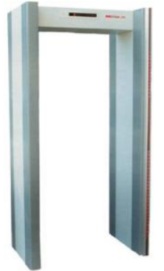
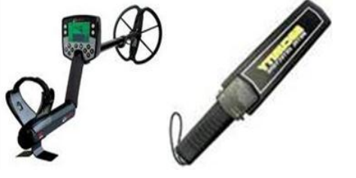
İçinden geçmiş olduğumuz metal detektör cihazı manyetik sensörler vasıtası ile silah bıçak gibi yoğun metalleri algılayarak alarm veren bir cihazdır. Günümüzde güvenlik amaçlı olarak işyerleri ve özel alanlarda giriş kontrollerinde kullanılmaktadır.
Şekil 2: Metal dedektörler

Slide 7
Uygulamada araç tamponu üzerine yerleştirilen sensörlerle yapılan uygulama gözükmektedir. Otomobillerin arka tamponuna yerleştirilen ultrasonik dedektörler aracılığı ile geri manevra sırasında araçla , arkasındaki engel arasındaki mesafe ölçülür. Bu ölçüm, engele yaklaştıkça frekansı yükselen (periyodu kısalan) bip sesleri ile sürücü tarafından algılanır. Engel ile araç arasındaki mesafe 30 cm’ye kadar düştüğünde bip sesi sürekli hale gelir.
Şekil 3: Araç park sensörleri

Slide 8
KAYNAK:
https://megep.meb.gov.tr/mte_program_modul/moduller_pdf/Sens%C3%B6rler%20Ve%20Transduserler.pdf

